Slide 1
第1章 ASP.NET概述
1.1 ASP.NET简介
1.2 搭建ASP.NET开发环境
1.3 ASP.NET的两种开发模式
1.4 ASP.NET页面语法
1.5 创建ASP.NET Web项目的两种方式
1

Slide 2
1.1 ASP.NET简介
1.1.1 什么是.NET
1.1.2 什么是ASP.NET

Slide 3
1.1.1 什么是.NET
.NET是指微软公司推出的.NET框架，它能够提供一个统一的编程环境，但是却没有开发语言的限制。
.NET使用一种对各种被支持语言都相同的公共数据类型。让编程语言与数据类型的定义分离。就能够使得.NET环境支持多种语言的合作编程，而且还不影响效率。

Slide 4
.NET框架包括三个组成部分
公共语言运行时CLR
  为每一种.NET语言提供了一个编译器，当网页第一次被访问时，将会编译生成一种通用的中间语言（简称IL）。然后中间语言利用即时编译器在本机上进一步编译成机器代码以便执行。由于中间语言与机器无关，它可以在任何可以运行CLR的机器上运行，因此.NET可以满足跨平台的需要。

Slide 5
.NET框架包括三个组成部分
服务框架
  服务框架在CLR之上，它提供了一套强大的类库，封装了很多处理功能，使开发人员可以轻松地构建程序。
  .NET类库被分为几部分，每一部分都被包含在一个命名空间下。
  在开发程序时，可以将命名空间引入到代码中，然后使用该命名空间下的类，完成开发的需要。

Slide 6
.NET框架包括三个组成部分
应用程序模板
  .NET提供了两类应用模板供用户自主选择，分别是：
    传统的Windows应用程序模板（Win Forms）
    基于ASP.NET的面向网络的Web应用程序模板（Web Forms和Web Services）。

Slide 7
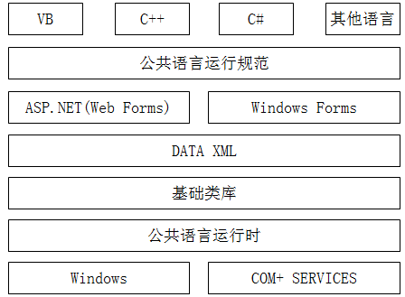
.NET框架结构图

Slide 8

1.1.2 什么是ASP.NET
ASP.NET是微软公司2002年推出的在Windows平台下的Web开发技术。
传统的ASP只能使用弱类型的脚本语言进行编程，以解释方式执行程序。另外，由于ASP的前后台代码是不分离的，这样会让设计者在代码比较复杂时很难进行有效的管理。
相对于ASP，ASP.NET功能更加强大，也更加稳定安全。

Slide 9
1.2 搭建ASP.NET开发环境
1.2.1 启用与配置IIS
1.2.2 配置ASP.NET应用程序开发环境

Slide 10
1.2.1 启用与配置IIS
要在Visual Studio 2013中开发ASP.NET应用程序或网站，要计算机中要有以下环境：
  IE 10
  IIS 7
  .NET Framework 4.5

Slide 11
1.2.1 启用与配置IIS
在安装Visual Studio 2013的过程中会自动安装.NET Framework 4.5
Windows 7操作系统中已经自带IE 8，只需升级到IE 10
安装了Windows 7操作系统的计算机自带IIS 7，因此，在Windows 7计算机里无需安装IIS，只需要启用IIS服务。

Slide 12

启用IIS
进入控制面板，打开程序功能，选择打开或关闭Windows功能。
在弹出的“Windows功能”对话框中，勾选所有与Interlnet信息服务相关的选项。如图1.2所示。
依次单击“控制面板”|“系统和安全|管理工具|服务”选项，在弹出的“服务”窗口中选择名称为IIS Admin Service的服务，双击启动该服务，如图1.3所示。

Slide 13
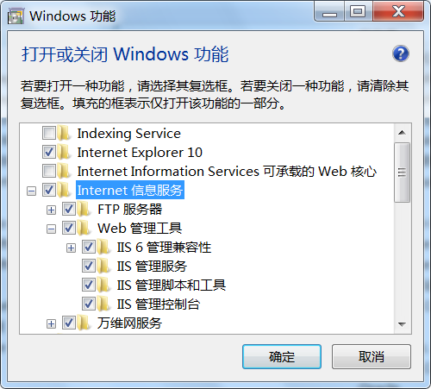
图1.2 启用IIS功能

Slide 14
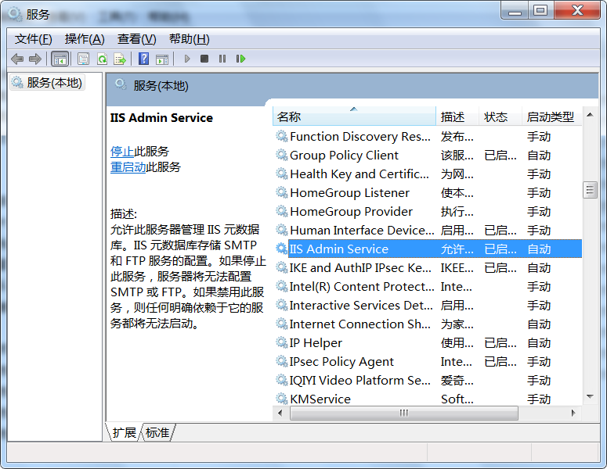
图1.3 启用IIS服务

Slide 15
配置IIS
打开控制面板，依次单击“系统和安全”|“管理工具”|“Internet信息服务（IIS）管理器”，打开IIS管理器。
展开网站节点，选中Default Web Site节点，在右侧“属性”列表中单击“基本设置”超链接，弹出“编辑网站”对话框。

Slide 16
1.2.2 配置ASP.NET应用程序开发环境
打开“选项”对话框
  单击“工具”|“选项”
设置行号显示功能
  在“选项”对话框中依次单击“环境|文本编辑器|C#|常规” 选项，在此选项中设置后台代码的行号显示功能。
设置项目位置
  在“选项”对话框中依次单击“项目和解决方案|常规” 选项，其中“常规”选项可以设置项目的“项目位置”。
添加数据库连接
  单击“工具”|“连接到数据库”，系统会打开“添加连接”对话框。

Slide 17
1.3 ASP.NET的两种开发模式
1.3.1 Web Forms模式
1.3.2 MVC模式

Slide 18
1.3.1 Web Forms模式
Web Forms 是传统的 ASP.NET 编程模式，它是整合了HTML、服务器控件和服务器代码的事件驱动开发模型。
Web Forms 在服务器上编译和执行，再由服务器生成 HTML 显示为网页。
Web Forms 有数以百计的 Web 控件和 Web 组件用来创建带有数据访问的用户驱动网站。

Slide 19
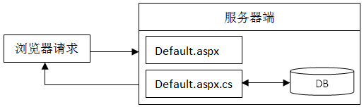
Web Forms模式的工作流程

Slide 20
1.3.2 MVC模式
MVC是模型(Model)—视图(View)—控制器(Controller)的缩写。
MVC强制性地将Web应用程序的输入、处理和输出分开，将 Web 应用程序分成 3 个不同的组成部分
  模型负责数据
  视图负责显示
  控制器负责输入
三个部分各自处理自己的任务，但是又相互关联，Controller 负责获取Model数据并将Model数据传递给View，通知View显示。

Slide 21
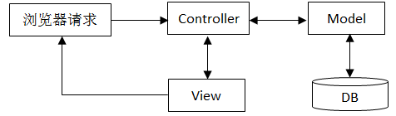
MVC工作流程

Slide 22
1.4 ASP.NET页面语法
1.4.1 ASP.NET页面指令
1.4.2 代码块语法
1.4.3 数据绑定语法
1.4.4 表达式语法

Slide 23
1.4.1 ASP.NET页面指令
页面开头形如<% @……%>这样的代码，称为页面指令，用于对本页面的某种声明。
新建一个Web窗体页面时，第一行就是页面指令，页面指令包含有指令名称和若干属性名值对。
在ASP.NET中最常用的页面指令是Page指令。

Slide 24
1.4.1 ASP.NET页面指令
Page指令只能出现在aspx页面中，用于定义页面属性，而且只能出现一次。
<%@ Page Language="C#" AutoEventWireup="true" CodeBehind="WebForm1.aspx.cs" Inherits="example1.WebForm1" %>
其中Language指定选用的.NET Framework所支持的编程语言；AutoEventWireup指定窗体页的事件是否自动绑定；CodeBehind用于指定窗体页的后台代码文件；Inherits与CodeBehind属性一起使用，提供本页继承的代码隐藏类。

Slide 25
1.4.1 ASP.NET页面指令
除了Page指令外，在本书后面章节中还会用到以下页面指令：
  Master指令：出现在母版页。
  Control指令：在构建ASP.NET用户控件时使用
  Register指令：在调用用户控件时对用户控件注册。

Slide 26
1.4.2 代码块语法
使用“<%”和“%>”标签来将ASP.NET执行代码封装起来，形成一个执行块，这个执行块一般用来呈现内容。
在页面里内嵌代码的语法如下：
<%内嵌代码%>
通常在页面中使用动态文本的语法如下：
<%=变量或有返回值的方法名()%>

Slide 27
代码块语法示例
根据系统时间显示“上午好！”或“下午好！”，具体代码如下：
  <%if(DateTime.Now.Hour<12){ %>
  上午好！
  <% }else{ %>
  下午好！
  <%} %>

Slide 28
1.4.3 数据绑定语法
在含有数据库访问的Web窗体页面的前台代码里，通过数据绑定表达式输出数据源中的字段值。
数据绑定表达式包含在“<%#”和“%>”分隔符之内，并使用Eval方法和Bind方法。

Slide 29
1.4.3 数据绑定语法
Eval方法用于定义单向（只读）绑定，Bind方法用于定义双向（可更新）绑定
语法格式如下所示：
  <%#Eval("字段名") %>
  <%#Bind("字段名") %>
<%#绑定表达式%>不仅可以绑定数据源，而且可以绑定简单属性、集合、表达式，甚至从方法调用返回结果。

Slide 30
1.4.4 表达式语法
ASP.NET表达式是基于运行时计算的信息设置控件属性的一种声明性方式，主要应用在获取数据库的连接字符串、应用程序设置等地方。
  从<connectionStrings>节中取值
  从<appSettings>配置节中获取值

Slide 31
从<connectionStrings>节中取值
当使用数据源控件配置数据源时，系统会将数据库连接字符串保存到配置文件Web.config中。
在前台代码中数据源控件的ConnectionString属性值则通过<%$:%>语法从Web.config文件中的<connectionStrings>配置节中获取。
例如：ConnectionString="<%$ ConnectionStrings:TestDBConnectionString %>"

Slide 32
从<appSettings>配置节中获取值
在配置文件Web.config中的<appSettings>配置节里通过<add>标记的key属性和value属性分别定义“名值对”：
  <appSettings>
  <add key=“PI” value=“3.1415926”/>
  </appSettings>
引用示例：
  <asp:Label ID="Label1" runat="server" Text="<%$appSettings:PI%>"></asp:Label>

Slide 33
1.5 创建ASP.NET Web项目的两种方式
1.5.1 用两种方式创建Web项目
1.5.2 创建Web项目的两种方式比较

Slide 34
1.5.1 用两种方式创建Web项目
创建ASP.NET Web 应用程序项目
【案例1.1】创建一个简单的ASP.NET Web 应用程序项目。
创建ASP.NET网站
【案例1.2】创建一个简单的ASP.NET 网站。

Slide 35
演示案例1.1
新建ASP.NET应用程序项目
编写ASP.NET应用程序
编译与运行程序
ASP.NET Web应用程序项目的编译发布

Slide 36
演示案例1.2
新建Web站点
编写ASP.NET网站程序
运行Web窗体

Slide 37
1.5.2 创建Web项目的两种方式比较
两种方式的区别
两种方式的适用场合

Slide 38
两种方式的区别
二者的直观区别在于，对每一个aspx页面文件，Web应用程序在有对应的cs文件的同时还拥有designer.cs文件；而Web网站只有对应的cs文件。
调试或者运行Web应用程序页面的时候，采用增量编译模式全部编译整个Web项目，比较快；调试或运行Web网站页面的时候，动态编译当前页面，马上可以看到效果，不用编译整个站点。
Web应用程序项目会生成解决方案，移植较方便；Web网站项目不会生成解决方案，在项目移植时比较麻烦。

Slide 39
两种方式的区别
Web应用程序项目需要手动添加较多的引用，而Web网站项目则不需要。
Web应用程序必须关闭浏览器再打开，或者重新生成后刷新才可以看到修改后的效果。有命名空间；而Web网站更改后可以立刻刷新就看到效果，没有命名空间。
Web应用程序可以作为类库被引用；Web网站则不可以作为类库被引用。

Slide 40
两种方式的适用场合
Web网站适合简单、小型的网站项目，而Web应用程序适用于大型的网站项目。
它们在使用上不同，但在技术上是一样的，小规模的开发可以使用用Web网站，大规模的开发推荐使用Web应用程序。
在本课程中，因为大多数案例都不太复杂，为了简单、方便、快捷，所以除非特别说明，一般情况下创建Web项目时都采用新建ASP.NET空网站的方式。

